Slide 1
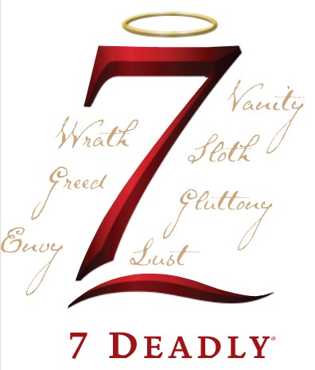
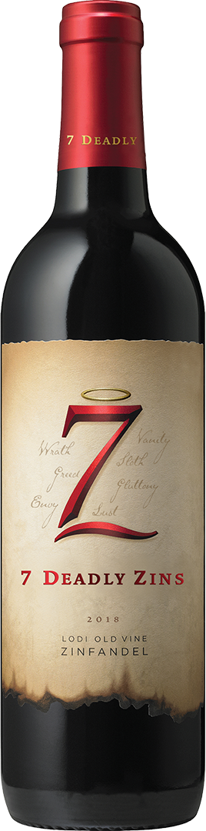
와인 전문 기업 ㈜에프엘코리아 브랜드 문의 02)449-3151
BRAND STORY / 브랜드 스토리
미국 새크라멘토 남쪽 30마일에 위치한 로다이(Lodi)지역은 80개가 넘는 생산자들이 위치 하고 있는 주요 산지 중의 하나입니다. 높은 품질과 많은 생산량에 비해 나파나 소노마 카운티에 비해서는 덜 알려져 있지만, 비옥한 대지와 온화한 기후로 다양한 종류의 와인을 생산하는데 진판델 품종이 대표적입니다.
최초 소유주인 마이클 데이비드는 연간 350만병 이상 판매된 세븐 데들리의 성공으로 TOP 30으로 자리 매김하게 되고 2019년 즈음 3대 와인기업인 와인그룹으로 매각됩니다.
* 세븐 데들리 라벨의 Z 모양은 영어 단어 인 Sin (기독교 상의 7가지 죄악)을 의미하며, 이를 진판델을 뜻하는 Zin으로 바꿔 와인을 마시면 7가지 죄악이 사라진다는 유머 같은 의미를 담고 있습니다(모든 제품에 메인 또는 서브 품종으로 진판델이 포함됩니다).
PRODUCT INTRODUCTION / 제품 소개
세븐 데들리 진스 2020 (올드 바인 진판델)
생산지역 및 등급: 캘리포니아 AVA Lodi
포도품종: 진판델 80%, 쁘띠베르도 11%, 쁘띠시라외 9%
베리 류, 가죽, 오크 및 매운 힌트 아로마
복합적인, 건 포도의 풍미에 부드러운 맛과 세련미를 보여주는 질감
SELLING POINT / 주요 판매 포인트 및 한 줄 평
위트 있는 브랜드 스토리, 다수의 좋은 평가를 보유한 캘리포니아 로다이 레드 와인
Awards
Critics Challenge International Wine Competition Gold, 91 The Tasting Panel 91 (2017 빈티지), Wine Advocate 90 (2015 빈티지)
CALIFORNIA LODI z series

